Slide 1
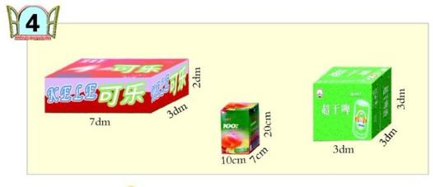
包 装 盒
七
长方体和正方体的体积
WWW.PPT818.COM

Slide 2
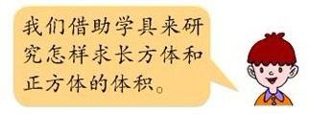

Slide 3
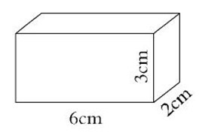
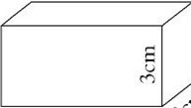
方法一：切成小正方体数一数

Slide 4
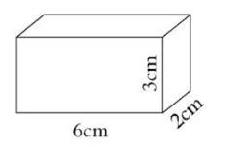
方法二：用小正方体摆一摆。
表示高的数,除了表示3厘米高外,还表示出摆了3层.
高3
表示宽的数,除了表示2厘米宽外,还表示出摆了2排.
宽2
长6
表示长的数,除了表示6厘米长外,还表示出一排摆了6个1厘米的正方体.
一排摆出6个1厘米的正方体
一共摆了2排
一共摆3层
长/厘米 宽/厘米 高/厘米 体积/厘米
6 2 3 36
6 × 2 × 3 = 36

Slide 5
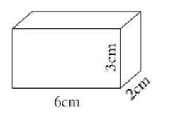
长方体的体积正好等于它的长、宽、高的乘积.
即:长方体的体积=长×宽×高
V=abh

Slide 6
3
3
3
因为正方体是长、宽、高都相等的长方体,所以
正方体的体积=棱长×棱长×棱长
V=a·a·a=a³

Slide 7
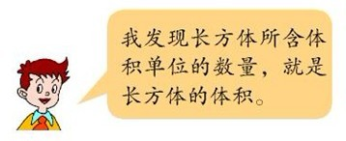
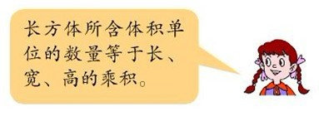

Slide 8
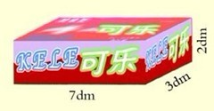
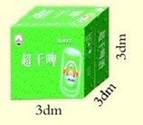
算一算箱子的体积
长方体的体积=长×宽×高
42
正方体的体积=棱长×棱长×棱长
27

Slide 9
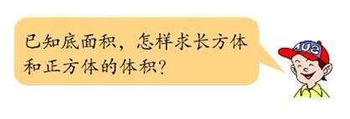
长方体和正方体，底面的面积叫做底面积。
高
底面
棱长
宽
长
长×宽×高
长×宽
长方体的体积=__________
底面
长×宽
棱长
长方体的底面积=_______
棱长
棱长×棱长
棱长×棱长×棱长
正方体的体积=_______________
棱长×棱长
正方体的底面积=____________
底面积×高
长方体（正方体）的体积=_______________
V=Sh

Slide 10
０.０６平方米
一根长方体木料，长５米，横截面的面积是0.06平方米。这根木料的体积是多少？
根据Ｖ＝Sh,可以这样计算：
长５米
０.06×5＝0.3（立方米）
答：它的体积是0.3立方米。

Slide 11
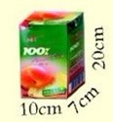
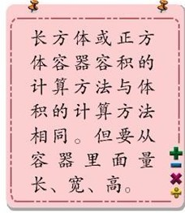
饮料盒（长方体）的容积是：
10×7×20
＝1400(立方厘米)
1400立方厘米= 升
1.4
1400÷1000=1.4
答：苹果汁饮料盒大约可盛饮料1.4升。

Slide 12
36
27
20×4×5
=400（m³）
5×8×5
=200（cm³）
4×4×4
=64（dm³）

Slide 13
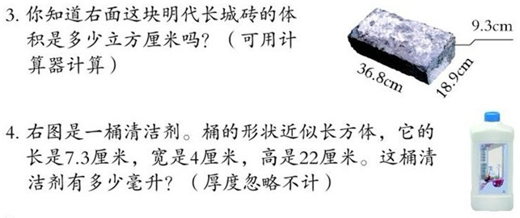
36.8×18.9×9.3
7.3×4×22
=29.2×22
=642.4（cm³）
642.4cm³=642.4毫升
答：这桶清洁剂有642.4毫升。

Slide 14
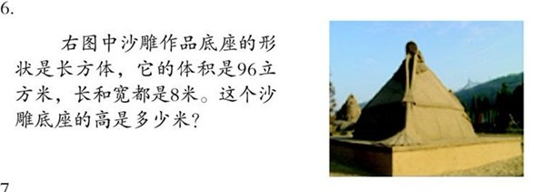
4000
1400
0.85
0.045
2.78
2170
96（8×8）
= 96÷ 64
=1.5（m）
答：这个沙雕底座的高是1.5米。

Slide 15
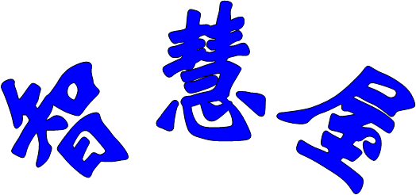
努力吧！

Slide 16
计算下面立体图形的表面积和体积。
(单位：分米)
5
2
1.5
5
9
5

Slide 17
填一填

Slide 18
建筑工地要挖一个长50m，宽30m，深50cm的长方体土坑，挖出多少方的土？

Slide 19
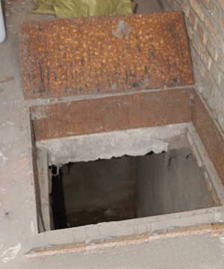
挖一个长和宽都是
5米的长方体菜窖，
要使菜窖的窖是50
立方米，应挖多少
米深？

Slide 20
思考题
一个长方体，如果高增加2厘米，就变成一个正方体。这时表面比原来增加56平方厘米。原来长方体的体积是多少立方厘米？

Slide 21
谢 谢

